Slide 1

제5회 기아 PBV 아이디어 공모전 · 일반 부문
PV5
GroundWatch
PV5 지하안전 순찰차
같은 길을 반복해서 보고,
구멍이 되기 전의 변화를 찾습니다.
TEAM
한 명이라도 살릴 수 있다면
2026. 10
Notes:
제5회 기아 PBV 아이디어 공모전 일반 부문에 PV5 GroundWatch, PV5 지하안전 순찰차를 제안합니다. 저희 팀 이름은 한 명이라도 살릴 수 있다면입니다. 같은 길을 반복해서 보고, 구멍이 되기 전의 변화를 찾는 것이 이 제안의 전부입니다. 표지는 새벽 서울 도로를 순찰하는 PV5와 도로 아래 GPR 탐사를 표현한 연출 이미지입니다.

Slide 2
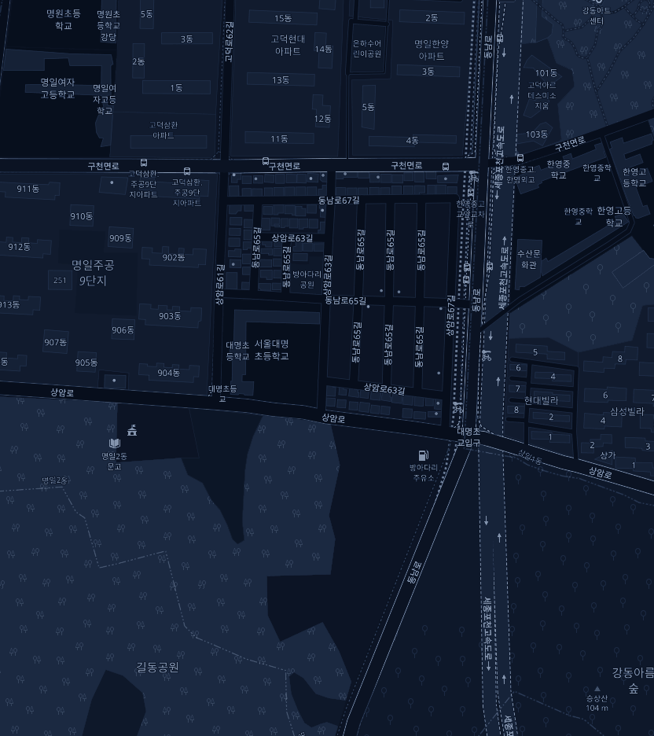
PV5 GroundWatch
문제
현재 문제상황
2025. 3. 24 · 서울 강동구 명일동
도로가 무너지기까지
1~2분
2025. 3. 24 사고 지점
22m × 18m
동남로 대명초교 사거리 인근
붕괴 규모 (길이 × 폭)
16m
깊이
사망 1 · 부상 1
인명 피해
평범한 도로가
한 사람의 마지막 길이 되었습니다.
7개월 앞서 · 2024. 8. 29 서대문구 연희동 성산로
6m × 4m × 깊이 2.5m · 차량 추락, 동승자 1명 사망
그 도로는 3개월 전(2024.5) GPR 탐사에서 ‘공동 없음’이었습니다.
붕괴는 갑자기 보였지만, 위험은 지하에서 먼저 시작됐습니다.
출처: 국토교통부 「땅꺼짐 사고 조사결과 발표」(2025.12.3) · 명일동 사고조사 최종보고서
아시아경제(2024.8.30) 연희동 규모·사전 GPR 탐사 · 세계일보(2025.9.25) 연희동 인명피해
서울 강동구 명일동 일대 · 지도 데이터 © OpenStreetMap contributors · 위치는 보도 기준 인근 표시
한 명이라도 살릴 수 있다면
02 / 16
Notes:
2025년 3월 24일 저녁, 서울 강동구 명일동의 평범한 도로가 약 1~2분 만에 길이 22m, 폭 18m, 깊이 16m로 무너졌습니다. 오토바이 운전자 한 분이 숨지고 차량 운전자 한 분이 다쳤습니다(국토교통부 사고조사 결과 발표 2025.12.3, https://www.korea.kr/briefing/policyBriefingView.do?newsId=156732996 — 원문 "약 1~2분 후 만에 길이 22m, 폭 18m, 깊이 16m 규모로 땅꺼짐이 급속하게 확대"). 그보다 7개월 앞선 2024년 8월 29일 서대문구 연희동 성산로에서도 가로 6m, 세로 4m, 깊이 2.5m 땅꺼짐에 차량이 빠져 조수석의 70대 동승자가 숨졌습니다. 이 도로는 그해 5월 GPR 탐사에서 공동이 없었습니다(아시아경제 2024.8.30 https://view.asiae.co.kr/article/2024083008514160198, 세계일보 2025.9.25 https://www.segye.com/newsView/20250925503464). 붕괴는 갑자기 보였지만 위험은 지하에서 먼저 시작됐습니다. 오른쪽은 실제 명일동 일대 지도(© OpenStreetMap contributors)에 보도된 사고 지점을 표시한 것입니다.

Slide 3
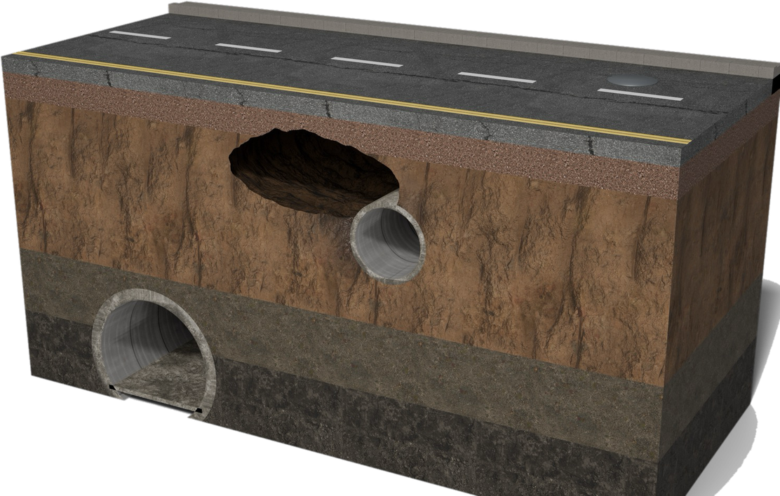
PV5 GroundWatch
문제
땅꺼짐 유형과 GroundWatch의 대상
땅꺼짐은 깊이에 따라 막는 방법이 다릅니다
45.4%
지반침하 원인 1위 · 하수관 손상
전국 867건 중 394건 (2020~2024)
3
노면 침하
얕은 층
약 2m 이내
얕은 공동형
심부 붕괴형
2
공동 형성
대상 · 예: 연희동 2.5m
범위 밖 · 예: 명일동 16m
차량형 GPR 순찰
수동 GPR 재확인
원인
하수관 손상으로
흙이 쓸려 나감
깊은 지층 결함·지하수위
저하·터널 공사 영향
1
하수관 누수
징후
공동이 먼저 생김
함몰 전 탐지 가능
지표 탐사로는
확인이 어려움
깊은 층
터널·깊은 지층 결함
공사장 계측
대응
차량형 GPR 반복 순찰
+ 수동 GPR 재확인
공사장 계측·지반조사
(GroundWatch 범위 밖)
지반조사
GroundWatch가 얕은 공동을 찾는 방법
하수관 누수 → 흙 유실 → 공동 → 노면 침하
같은 길 반복
회차 비교
변한 지점만
공동이 자라는 동안 도로 표면은 멀쩡해 보입니다.
차량형 GPR 순찰
AI 후보·전문가 승인
수동 GPR 재확인
한 번의 탐사가 아니라 회차 사이의 변화로, 얕은 공동을 함몰 전에 찾습니다.
출처: 국토교통부 지반침하 원인 통계(2020~2024, 867건) · 국토교통부 명일동 사고조사 결과(2025.12.3) · 서울시 차량형 GPR 탐사 깊이 약 2m · 단면도는 원리 설명용 도식(깊이 비례 아님)
한 명이라도 살릴 수 있다면
03 / 16
Notes:
땅꺼짐은 깊이에 따라 막는 방법이 다릅니다. 전국 지반침하 867건(2020~2024) 가운데 394건, 45.4%가 하수관 손상 때문이었습니다(국토교통부 통계, 한경비즈니스 2025.4.15 https://magazine.hankyung.com/business/article/202504151399b). 하수관이 새면 흙이 쓸려 나가 공동이 먼저 생기고, 공동이 자라는 동안 도로 표면은 멀쩡해 보입니다. 이 얕은 공동은 차량형 GPR(탐사 깊이 약 2m)로 함몰 전에 찾을 수 있습니다. 반면 명일동 사고는 심층풍화대에서 불연속면 3개가 교차해 만든 쐐기형 토체가 미끄러진 심부 붕괴였고, 터널 공사로 지하수위가 약 3m에서 26m까지 낮아진 것과 노후 하수관 누수, 지보 성능 한계가 간접 원인이었습니다(국토교통부 사조위, 2025.12.3). 이런 깊은 붕괴는 지표 GPR로 확인하기 어렵고 공사장 계측과 지반조사가 맡습니다. 그래서 GroundWatch는 명일동 사고를 막을 수 있었다고 말하지 않습니다. 반대로 깊이 2.5m였던 연희동 같은 얕은 함몰이 우리의 대상입니다. 우리의 대상은 원인 1위인 얕은 공동이고, 한 번의 탐사가 아니라 회차 사이의 변화로 찾습니다. 단면도는 원리 설명용 도식이며 깊이 비례가 아닙니다.

Slide 4
PV5 GroundWatch
기존 방식
기존 조사 방식
서울시는 이미 넓게 탐사하고, 의심 지점을 다시 확인합니다
서울시 차량 GPR 탐사 누적 · 2014~2025.9
현재 업무 흐름
33,129km
7,760개
1
민원·노후 관로·공사구간으로 조사 대상 선정
→
차량형 GPR이 도로를 넓게 스캔 (1회 폭 약 2.4~3m)
2
탐사한 도로 연장
발견한 공동
분석자가 판독해 공동 의심 지점 선별
약 4.3km마다 공동 1개 (7,760 ÷ 33,129km)
3
4
작업자가 수동 GPR로 다시 조사
2026 서울시 GPR 장비 · 10대
승인·교통통제 후 천공·내시경으로 확인
5
6대
1대
3대
6
공동이 확인되면 복구·재포장
차량형
전동형
핸드형
그 사이의 공백 · 2024년 연희동 성산로
차에 싣고 주행 탐사
자체 구동 카트형
사람이 밀어 탐사
5.7~16 정기 GPR 탐사 · 공동 미발견
8.29 도로함몰
16,423km
9 → 19명
5년 → 1년
5월
6월
7월
8월
2026년 탐사 계획
GPR 전담 인력
정기점검 주기 단축
(서울시, 2025.4)
이 사이의 지하 변화는 어디에도 기록되지 않았습니다
탐사의 실패가 아니라, 한 시점의 결과는 그 시점만 말해 준다는 뜻입니다
기존 GPR을 대체하지 않습니다. 측정과 측정 사이의 시간, 그리고 현장 업무를 연결합니다.
출처: 메트로신문(2025.10.19) 서울시 누적 탐사 · 머니투데이(2026.3.23) 서울시 2026 계획·장비 현황 · 이투데이(2025.4.23) 점검 주기 · 뉴시스(2024.8.30) 연희동 함몰
한 명이라도 살릴 수 있다면
04 / 16
Notes:
서울시는 이미 체계를 갖추고 있습니다. 차량형 GPR이 한 번 지나가며 폭 약 2.4~3m를 탐사하고, 2014년부터 2025년 9월까지 누적 33,129km를 탐사해 공동 7,760개를 찾았습니다(메트로신문 2025.10.19 https://www.metroseoul.co.kr/article/20251019500165). 2026년에는 16,423km를 탐사하고 GPR 인력을 9명에서 19명으로 늘리며, 장비는 차량형 6대·전동형 1대·핸드형 3대입니다(머니투데이 2026.3.23 https://www.mt.co.kr/estate/2026/03/23/2026032311394354905). 누적 실적을 나누면 약 4.3km마다 공동 하나가 나왔습니다. 서울시는 2025년 4월 공동탐사 정기점검 주기를 5년에서 1년으로 줄였습니다(이투데이 2025.4.23 https://www.etoday.co.kr/news/view/2464676). 법정 주기(지하안전법상 지하시설물관리자의 GPR 공동조사)는 5년에 1회 이상입니다. 그런데 2024년 연희동 성산로는 5월 7일부터 16일까지 정기 GPR 탐사에서 공동이 발견되지 않았고, 8월 29일 도로가 함몰됐습니다(뉴시스 2024.8.30 https://www.newsis.com/view/NISX20240830_0002869815). 탐사의 실패가 아니라 한 시점의 결과는 그 시점만 말해 준다는 뜻입니다. GroundWatch는 기존 GPR을 대체하지 않고, 측정과 측정 사이의 시간과 현장 업무를 연결합니다. 서울시 차량탑재형 GPR 소개는 https://news.seoul.go.kr/safe/archives/41339 입니다.

Slide 5
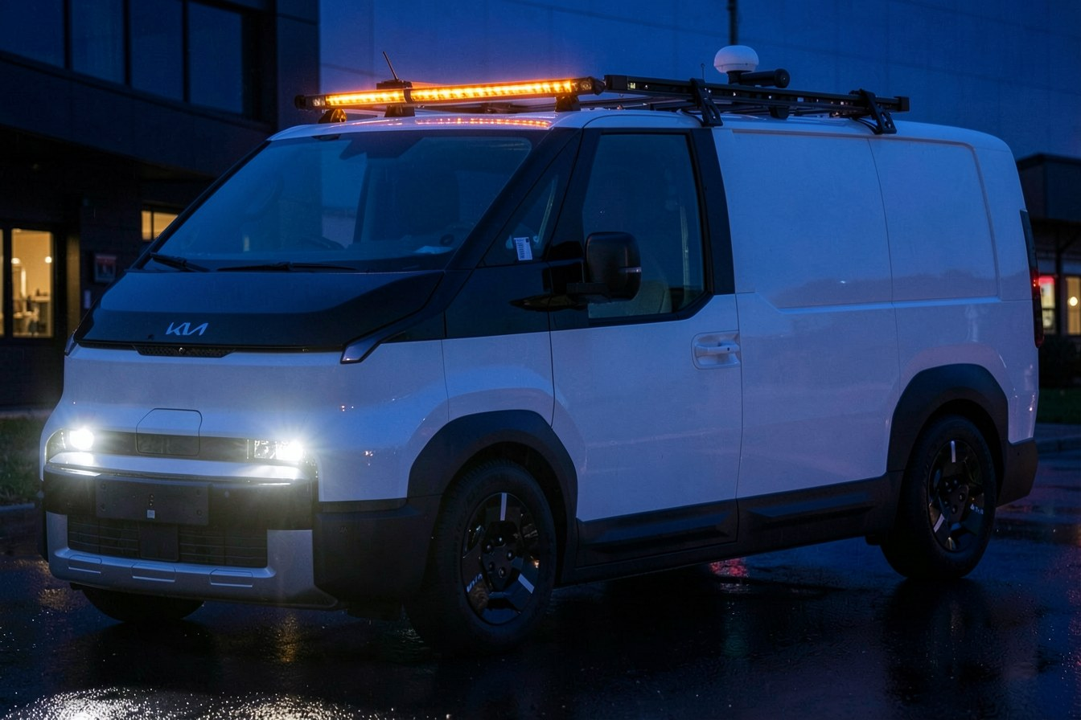
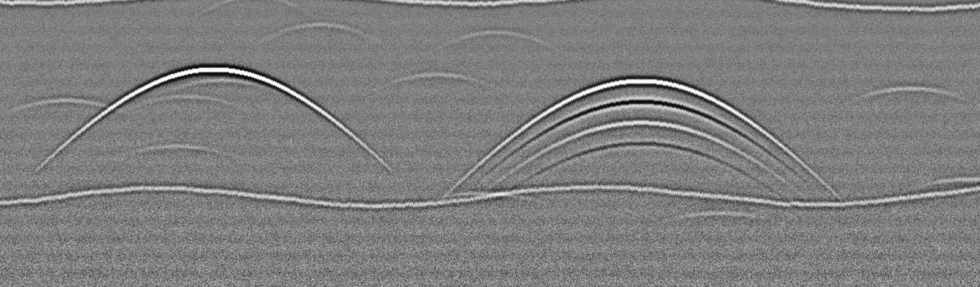
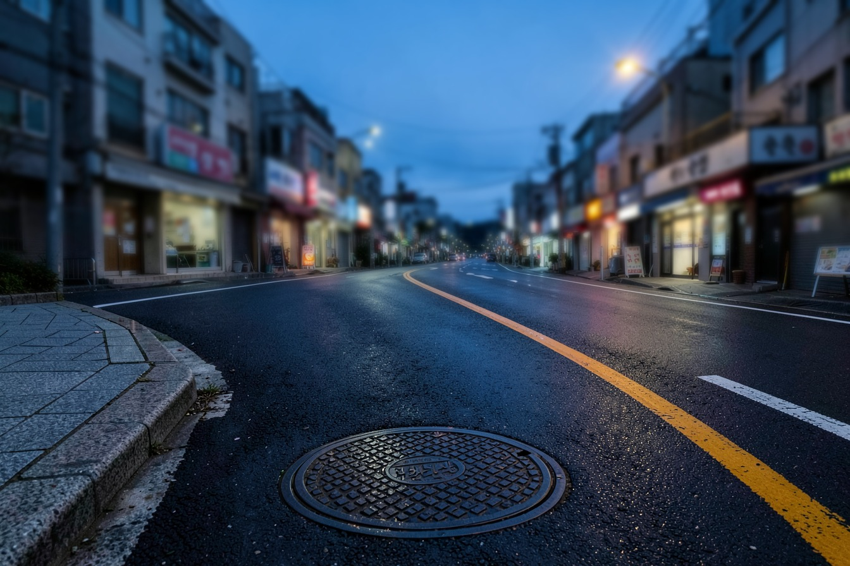
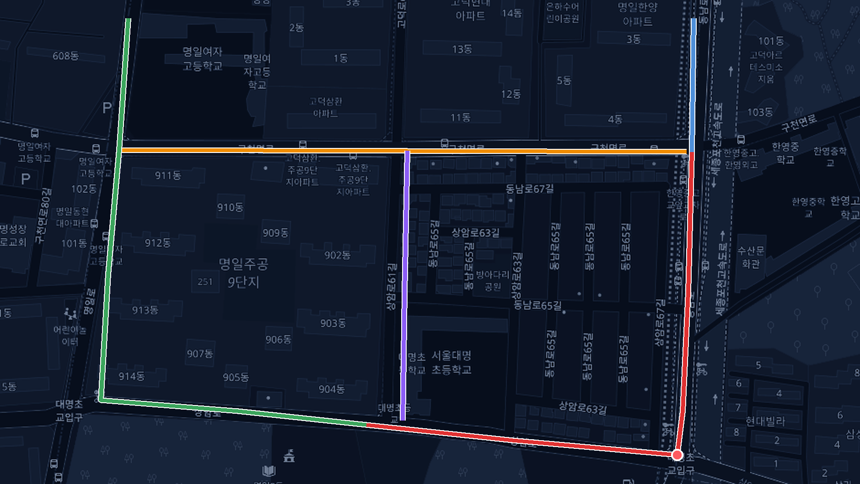
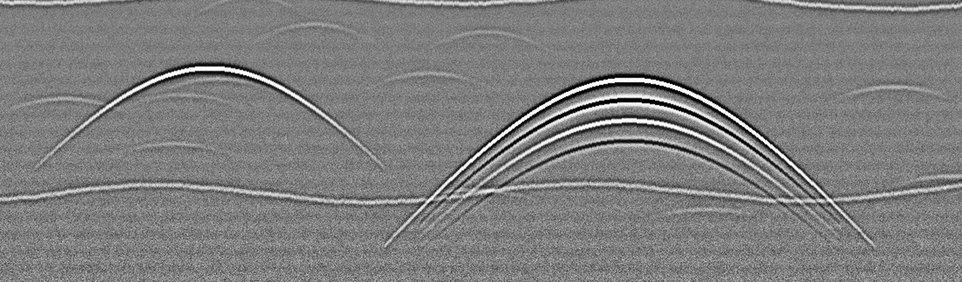
PV5 GroundWatch
운영 방식
GroundWatch 운영 파이프라인
반복 순찰이 탐사 결과를 다음 현장 업무로 연결합니다
한 번의 탐사로 끝내지 않고, 같은 길을 회차마다 다시 보며 달라진 곳만 현장에서 확인합니다.
이전 회차
AR 재탐사 범위
회차 이력 지도
이번 회차
STEP 01
STEP 02
STEP 03
STEP 04
반복 측정
변화 감지
현장 재확인
결과 축적
위험·정기 순찰구간 등록
위치·깊이·시간으로 4D 저장
앱이 지점·안전 정차 위치 안내
확인·보수 이력을 지도에 저장
새벽에 같은 경로 반복 주행
AI가 이전 회차와 변화 선별
AR 글래스 + 수동 GPR 재탐사
다음 회차 순찰 경로에 반영
GPR·카메라 동시 수집
전문가가 원시 데이터로 승인
필요 시 천공·내시경 요청
AI 검증 데이터로 축적
확인 결과가 다음 순찰로 돌아갑니다
AI는 검토 순서를 정하고, 판정은 전문가가, 최종 확인은 천공·내시경이 맡습니다.
B-scan 비교는 설명용 예시 · PV5: 실차 사진 기반 편집 이미지 · 도로 장면은 연출 이미지 · 지도 데이터 © OpenStreetMap contributors
한 명이라도 살릴 수 있다면
05 / 16
Notes:
GroundWatch는 네 단계가 반복되는 구조입니다. PV5가 교통량이 적은 새벽에 같은 경로를 반복 주행하며 GPR과 카메라 데이터를 함께 모으고, 위치·깊이·시간 기준으로 4D 지도에 저장합니다. AI가 이전 회차와 달라진 곳을 고르면 전문가가 원시 데이터를 보고 승인하고, 승인된 지점만 다음 순찰에서 AR 글래스와 수동 GPR로 다시 확인합니다. 필요하면 관계기관 승인과 교통통제 후 천공·내시경으로 최종 확인합니다. 확인과 보수 결과는 다시 지도에 저장돼 다음 순찰과 AI 검증에 쓰입니다. AI는 검토 순서를 정할 뿐 공동을 확정하지 않습니다. B-scan 비교 화면은 설명용 예시입니다.

Slide 6
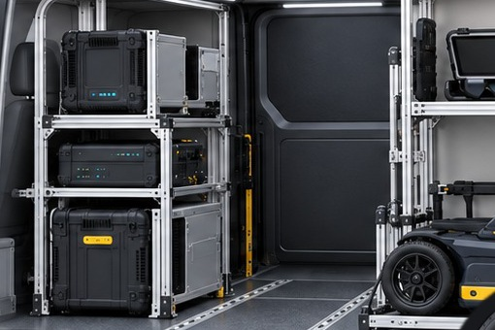
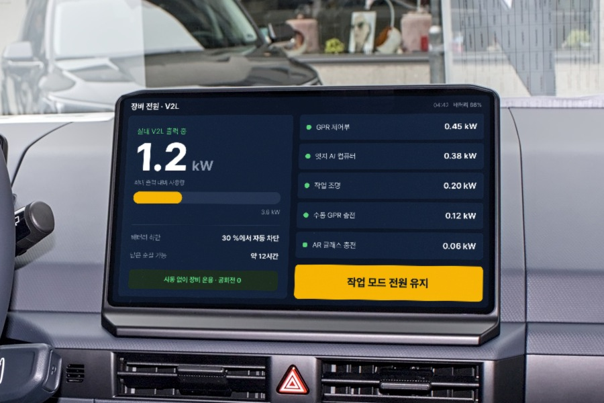
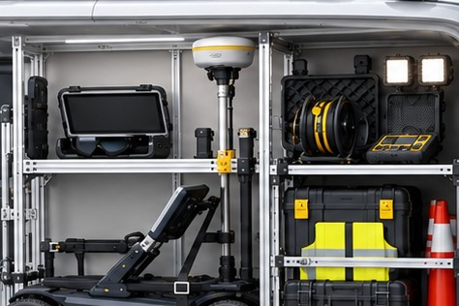
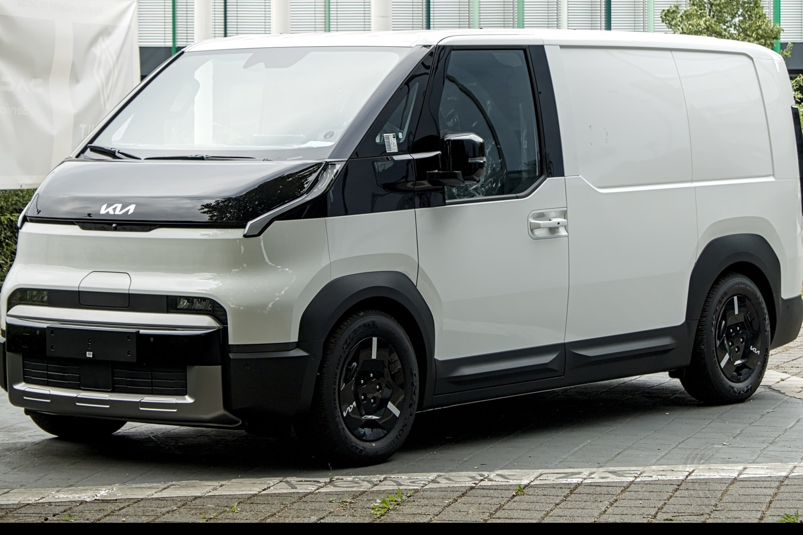
PV5 GroundWatch
PV5 탐사실
PV5가 순정으로 제공하는 구조
PV5가 순정으로 제공하는 구조 위에 GPR 장비를 끼웁니다
싣고, 켜고, 고정하고, 여러 대에 복제하는 구조를 차량과 기아 순정 액세서리가 이미 제공합니다.
화물실 전방 랙
PV5 특징 01
[화면 예시] 장비 전원
PV5 특징 02
넉넉한 적재
즉시 전원
카고룸 4,420L · 최대 적재 600kg
실내·실외 V2L · 최대 3.6kW
GPR 카트·엣지 PC를 한 번에
GPR 제어부·엣지 PC 상시 구동
내시경·안전장비까지 적재
AR 글래스·수동 GPR 현장 충전
랙·장비 고정
PV5 특징 03
PV5 카고 실차 · 표준 차체
PV5 특징 04
레일 고정
컨버전 생태계
L-Track·몰리 패널 (순정 액세서리)
플렉시블 바디: 표준 차체 + 모듈
GPR 카트·장비 케이스 고정
파트너사 PV5 전용 랙킹·선반
회차마다 같은 위치에 장착
GPR 탐사 키트도 같은 방식 [제안]
개조해서 매다는 짐이 아니라 처음부터 끼우는 모듈이라, 같은 사양으로 여러 대에 복제합니다.
출처: 기아 PV5 카고 가격표·제원(카고룸·최대 적재 600kg은 롱레인지 3도어) · 기아 PV5 카고 특징·액세서리(L-Track·몰리 패널) · 현대차그룹 PV5 테크 데이(2025.7.23, 플렉시블 바디·컨버전)
V2L 3.6kW는 해외 공개 제원 · 사진: 02 PV5 실내 Alexander Migl, CC BY-SA 4.0(화면 합성, 수치는 예시) · 01·03 장비 배치도 확대(콘셉트) · 04 PV5 카고 실차 Alexander Migl, CC BY-SA 4.0
한 명이라도 살릴 수 있다면
06 / 16
Notes:
PV5는 탐사 장비를 싣고, 켜고, 고정하고, 여러 대에 복제하는 구조를 차량과 기아 순정 액세서리로 제공합니다. 카고룸은 4,420L이고 롱레인지 3도어의 최대 적재는 600kg입니다(기아 국내 제원 https://www.kia.com/kr/vehicles/pv5-cargo/specification). 실내·실외 V2L로 GPR 제어부와 엣지 PC를 상시 구동하고 AR 글래스와 수동 GPR을 현장에서 충전합니다. V2L 최대 출력 3.6kW는 해외(독일·호주) 공개 제원이며 국내 공식 kW 수치는 확인 중입니다. L-Track과 몰리 패널은 기아 순정 액세서리(선택 사양)로, 장비를 회차마다 같은 위치에 고정해 반복 측정 환경을 유지하는 데 씁니다. 플렉시블 바디는 표준 차체에 모듈을 조합하는 방식으로(현대차그룹 PV5 테크 데이 2025.7.23), GPR 탐사 키트도 같은 방식으로 표준화하는 것이 저희 제안입니다. 두 번째 사진은 PV5 실내 사진(Alexander Migl, CC BY-SA 4.0)의 디스플레이에 장비 전원 화면을 합성한 예시로, 장비별 전력 합계 1.2kW와 배터리 86%에서 30% 하한까지 약 12시간 운용은 주행 약 2kWh/h와 장비 1.2kW를 가정한 값입니다. 1·3번은 장비 배치도 확대(콘셉트), 4번은 PV5 카고 실차 사진(Alexander Migl, CC BY-SA 4.0)입니다.

Slide 7
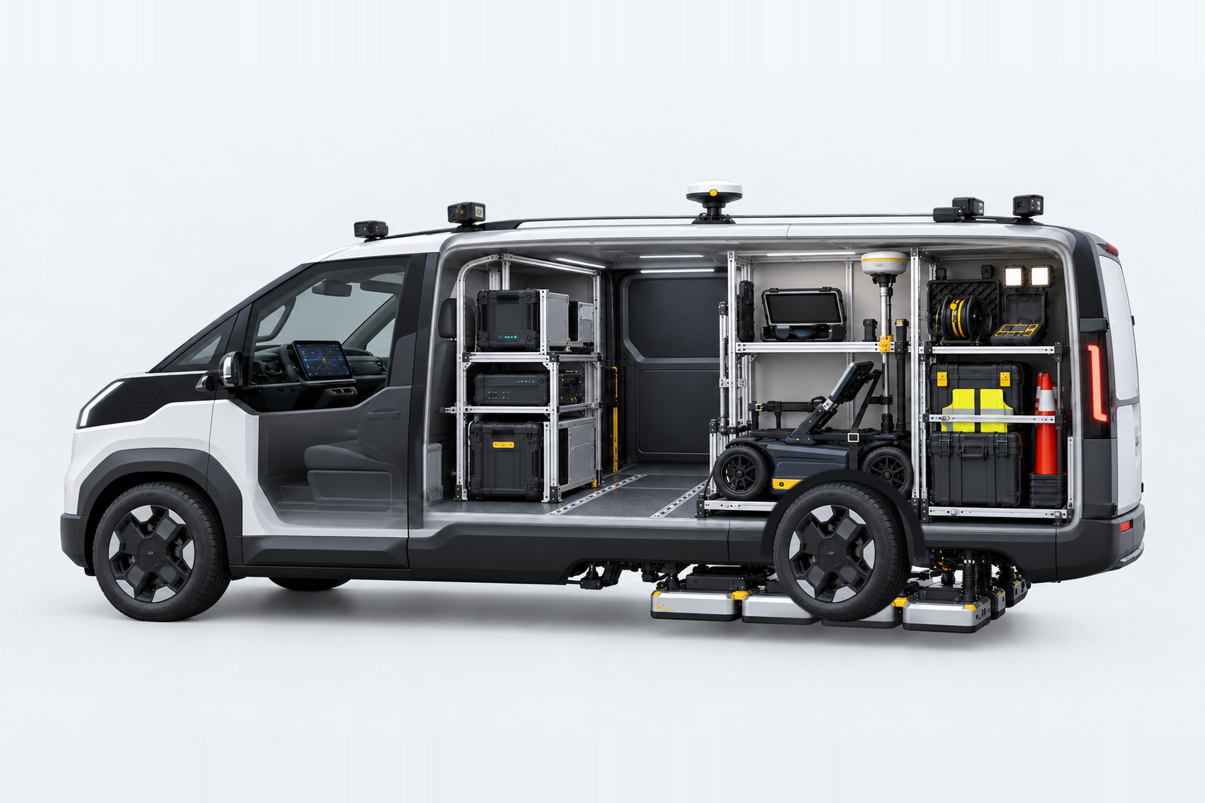
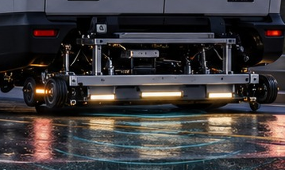
PV5 GroundWatch
PV5 탐사실
PV5 이동형 탐사실
PV5 한 대가 측정 장비와 재검증 장비를 함께 싣습니다
화물실 구성 · 카고룸 2,255×1,565×1,520mm · 적재고 419mm
A
화물실 전방 · 분석
Edge Gateway · 엣지 AI 컴퓨터 · GPR 제어
저장장치 · 보안 네트워크 · RTK 수신 · 전원 분배
B
B
화물실 측면 · 재검증
C
지면 밀착형 수동 GPR · 산업용 AR 글래스
AR 충전·보관함 · RTK 이동국 · 교체형 안테나
A
C
화물실 후방 · 안전
관로 내시경 · 작업 조명 · 라바콘 · 개인보호장비
후방 장착형
차량형 다채널 GPR
하부형(왼쪽)과 후방 장착형(사진)
중 지상고·배터리 팩 간섭
시험으로 확정 [설계 판단]
적재·전력 예산
약 300kg / 600kg
약 1.5kW / 3.6kW
약 10kWh / 71.2kWh
[가설] 실증으로 확인
장비 합계 · 최대 적재의 절반
장비 소비전력 · V2L 최대 출력(해외 제원) 안
하루 주행+장비 · 배터리의 약 14%
가정: 하루 3시간·시속 10km 순찰(30km, 서울시 차량 GPR 운용 시속 5~30km) · 장비 1.5kW 이하 · 수동 GPR 카트 약 27~34kg(GSSI UtilityScan Pro, 60~75lb)
실증 필요: 총중량·축하중·전자파 간섭·구조변경 승인 · 출처: 기아 PV5 카고 제원 · 배치도는 PV5 기반 콘셉트 이미지
한 명이라도 살릴 수 있다면
07 / 16
Notes:
화물실 전방에는 Edge Gateway와 엣지 AI 컴퓨터, GPR 제어장치를, 측면에는 수동 GPR과 AR 글래스, RTK 이동국을, 후방에는 내시경과 안전 장비를 둡니다. 롱 카고룸은 2,255×1,565×1,520mm, 적재고는 419mm입니다. 차량형 다채널 GPR은 두 가지 장착안을 검토합니다. 배치도처럼 후륜 주변 차체 하부에 다는 하부형과, 표지처럼 뒷범퍼 뒤 프레임에 다는 후방 장착형입니다. PV5는 앞뒤 바퀴 사이 바닥 아래에 배터리 팩이 있으므로 지상고와 배터리 팩·구동계 간섭을 시험해 하나로 확정합니다. 적재·전력 예산은 가설입니다. 장비 합계 약 300kg으로 최대 적재 600kg의 절반, 장비 소비전력 1.5kW 이하로 V2L 최대 출력(해외 제원 3.6kW) 안, 하루 3시간·시속 10km 순찰(약 30km)과 장비 전력을 합쳐 약 10kWh로 배터리 71.2kWh의 약 14%입니다. 수동 GPR 카트 무게는 GSSI UtilityScan Pro 브로셔의 60~75lb(약 27~34kg, 카트에 따라 다름)를 참고했습니다. 총중량·축하중·전자파 간섭·구조변경 승인은 실증이 필요합니다. 배치도는 PV5 기반 콘셉트 이미지입니다.

Slide 8


PV5 GroundWatch
현장 재확인
차량 앱과 AR 현장 재확인
차량에서 만든 재확인 업무가 작업자 시야까지 이어집니다
GroundWatch Cloud
Patrol 차량 앱
Edge Gateway
AR 글래스
수동 GPR
4D 지도 · AI 분석 · 경로
업무·경로 관리
센서 동기화·로컬 통신
위치 정합·탐사 안내
다른 주파수·방향 교차검증
보안 통신
로컬 API
보안 Wi-Fi
작업 안내
[화면 예시] 운행 전
GPR 기반 추정 위치입니다. 굴착 전 정밀조사와 관계기관 승인이 필요합니다.
재확인 R-0427 · 재탐사 3 / 4회
추정 깊이 0.9~1.3m · AI 신뢰도 84%
[화면 예시] 전문가 승인 · 위치 오차 기준 충족
기준점 2 · 경계석
기준점 1 · 맨홀
운전석 · GroundWatch Patrol 앱
차량 밖 · 산업용 AR 글래스 (정차 후 작업자만)
순찰경로·재확인 지점·장비 상태, 도착 전 안전 정차 위치 안내
두 손으로 수동 GPR을 미는 동안 재탐사 범위를 눈앞에 표시
운용 원칙 2인 1조(운전·안전통제 / 탐사·판독) · 운전자는 주행 중 AR 미사용 · 기준점 2~3개로 위치 정합 · 재탐사 범위만 안내
앱 배포·차량 데이터 접근은 기아 PBV 파트너 승인·공식 API 범위 확인 필요 · 도로 장면은 연출 이미지 · 화면 수치는 예시 · 실내 사진: Alexander Migl, CC BY-SA 4.0(화면 합성)
한 명이라도 살릴 수 있다면
08 / 16
Notes:
재확인 업무는 클라우드, PV5 Patrol 앱, Edge Gateway, AR 글래스, 수동 GPR로 이어집니다. 차량 앱은 업무와 경로를, 게이트웨이는 센서 동기화와 로컬 통신을, AR 글래스는 현장 위치 정합과 탐사 안내를 맡습니다. 이렇게 나누면 차량 API 접근이 일부 막혀도 GPR과 AR 기능 전체가 멈추지 않습니다. AR 글래스는 차량 화면의 단순 미러링이 아니라 보안 Wi-Fi로 작업 데이터만 주고받습니다. 현장은 2인 1조로, 한 명은 운전과 주변 교통 확인·안전통제를, 한 명은 GPR·AR 글래스와 현장 판독을 맡습니다. 태블릿이 아니라 AR 글래스인 이유는 수동 GPR을 두 손으로 밀어야 하기 때문입니다. 장비는 RealWear Navigator 520(제조사 판매가 US$3,750)급 산업용 헤드셋을 기준으로 하며, 2024년 단종된 HoloLens 2는 쓰지 않습니다. AR 글래스는 차량이 정차한 뒤 차 밖의 작업자만 쓰고, 맨홀·차선·경계석·RTK 중 두세 가지로 위치를 맞춘 뒤 공동의 모양이 아니라 수동 GPR로 다시 볼 범위만 표시합니다. 화면의 AI 신뢰도는 검토 우선순위를 위한 값이고, 현장에 표시되는 지점은 전문가가 승인한 지점입니다. PV5는 Android Automotive OS 기반 PBV 전용 인포테인먼트와 Pleos App Market을 지원하며, 앱 배포와 차량 데이터 접근은 기아 PBV 파트너 승인과 공식 API 범위 확인이 필요합니다(https://eu-www.kia.com/uk/pbv/solutions/software/). 도로 장면은 연출 이미지이고 화면 수치는 예시이며, 실내 사진은 Alexander Migl(CC BY-SA 4.0)에 화면을 합성했습니다.

Slide 9
PV5 GroundWatch
왜 PV5
그룹 전기 상용차 중 용도별 위치
GPR 탐사실이라는 용도에는 PV5가 맞습니다
그룹 전기 상용차는 용도가 나뉘어 있습니다. 탐사·판독·재검증을 한 차에서 하려면 무엇이 필요한지로 골랐습니다.
기아 PV5 카고
스타리아 일렉트릭 카고
현대 ST1 카고
포터II·봉고III EV
롱 · 롱레인지
3인승
카고 스타일
2025년형~
차체 성격
컨버전 전제 소형 PBV
밀폐 카고룸 4,420L · V2L
L-Track · 공식 컨버전 체계
승합 기반 밴
밀폐 카고
물류 특화 카고
밀폐 카고 박스
1톤 트럭
개방형 적재함
차량 가격
4,520만 원
5,792만 원
5,874만 원
탑 개조 필요 · 비교 제외
1회 충전
377km
387km
317km
217km
가격으로 고르지 않습니다
PV5 공식 컨버전 체계
PV5가 불리한 점
차값 차이는 최대 1,354만 원,
차량형 GPR은 대당 2억~8억 원.
차이를 가르는 건 구조와
지원 체계입니다.
국내 특장 파트너 10개사 선정
PBV 컨버전 포털: 3D CAD·기술 가이드
12V 전력 연결 블록·PIM 기본 적용
→ GPR 키트 표준화의 바탕
주행거리는 스타리아보다 10km 짧고,
전폭은 포터·봉고보다 155mm 넓습니다.
→ 하루 순찰 약 30km [가설]에는
377km로 충분합니다.
전원·고정 구조와 공식 컨버전 체계를 갖춘 PV5로, 같은 탐사실을 여러 대에 그대로 복제합니다.
출처: 기아 PV5 카고 가격표(2026.10.1)·제원 · 오토뷰(2026, PV5 공식 컨버전 파트너·포털) · 스타리아 일렉트릭 출시(2026.4.23) · 2026 ST1 출시(2025.7.16)·현대차그룹 뉴스룸(317km)
포터II·봉고III EV 2025년형 발표(217km) · 시사저널(2025.4.25, 경기도청 인용 GPR 대당 2억~8억 원) · 가격은 표기한 트림 기준, 보조금 제외
한 명이라도 살릴 수 있다면
09 / 16
Notes:
현대차그룹 전기 상용차는 용도가 나뉘어 있습니다. 스타리아 일렉트릭 카고는 승합 기반 밴, ST1은 물류 특화 카고, 포터II·봉고III EV는 1톤 트럭입니다. 탐사·판독·재검증을 한 차에서 하려면 밀폐 공간, 장비 전원, 장비 고정, 그리고 같은 사양으로 여러 대를 만드는 컨버전 체계가 필요하고, 이 용도에 맞는 차가 PV5 카고입니다. 가격은 PV5 카고 롱 베이직 롱레인지 4,520만 원(기아 가격표 2026.10.1), 스타리아 일렉트릭 카고 3인승 5,792만 원(2026.4.23 출시), ST1 카고 스타일 5,874만 원(2025.7.16)이고, 1회 충전은 377km, 387km, 317km(현대차그룹 뉴스룸), 217km(포터·봉고 2025년형)입니다. 다만 차값 차이는 최대 1,354만 원인데 차량형 GPR은 대당 2억~8억 원이라(시사저널 2025.4.25, 경기도청 인용), 저희는 가격으로 고르지 않았다고 밝힙니다. PV5는 국내 특장 파트너 10개사, 3D CAD와 기술 가이드를 주는 PBV 컨버전 포털, 12V 전력 연결 블록과 PIM을 기본 제공합니다(오토뷰 2026 https://www.autoview.co.kr/ko-kr/articles/98843). 불리한 점으로 주행거리가 스타리아보다 10km 짧고 전폭이 포터·봉고보다 155mm 넓지만, 하루 약 30km 순찰이라는 가설에서는 충분합니다.

Slide 10
PV5 GroundWatch
검증
기술 근거와 실증 항목
반복 탐사의 효과는 연구로 확인됐고, 차량 통합은 실증합니다
근거 · 일본 국토교통성 위탁연구(도쿄대·지오서치, 2018~2020)
같은 도로를 반복 조사하자 예상보다 빨리 자라는 공동이 확인됐습니다.
지하 1.64m 하수관(Φ800) 위 공동이 급격히 성장 · 관 내부 카메라로 안 보이는 경미한 손상도 원인 · 성장 속도 정량화는 과제
먼저 실증할 4가지
실패하면
어떻게 확인하나
실증 단계
EV 구동계 × GPR 전자파 간섭
차량형 측정 자체가 불가
주행·정차·V2L 상태별 잡음 비교
1단계
회차별 위치 정합
변화 비교가 불가
RTK·IMU·휠 인코더 · 시계열 3D GPR 정합
2단계
AI 변화 탐지율·오탐률
재확인 출동이 과다
공동 모사체 구간 · 계절별 함수비 보정
2~3단계
야간 AR 위치 오차
수동 탐색 범위가 커짐
맨홀·경계석 기준점, 야간·우천 오차
3단계
이미 상용 차량형·수동 GPR · RTK-GNSS·IMU · 노면 카메라 · 엣지 컴퓨터 · GIS 이력 관리 · AAOS 앱 생태계 · 산업용 AR 글래스(RealWear Navigator 520 등)
인허가 · 법규
도로 영상 개인정보보호법 제25조의2(이동형 영상정보처리기기, 2023.9 시행) → 차량 외부에 촬영 사실 표시
GPR 전파 국립전파연구원 적합성평가 대상·기준 확인 [사업화 전 확인]
차량 장착 튜닝 승인 해당 여부를 한국교통안전공단에 확인 · 기아 공식 컨버전 파트너를 거쳐 장착 [사업화 전 확인]
출처: 일본 국토교통성 도로정책 연구 30-5 연구종료보고서(2021)·중간 개요 · Ling et al., Remote Sensing 14(7):1593(2022, 시계열 3D GPR) · 개인정보보호법 제25조의2
자동차관리법 시행규칙 제55조(튜닝 승인 대상) · RealWear Navigator 520 제조사 판매가 US$3,750 · HoloLens 2는 2024년 단종으로 제외
한 명이라도 살릴 수 있다면
10 / 16
Notes:
반복 탐사가 의미 있다는 근거는 일본 국토교통성 위탁연구(도쿄대 桑野玲子 교수 대표, 지오서치 참여, 2018~2020)입니다. 실제 도로 모니터링에서 지하 1.64m에 묻힌 합류식 하수관(Φ800) 위의 공동이 급격히 자란 것을 확인해 굴착 조사했고, 하수관 내부 카메라로는 보이지 않는 경미한 손상도 공동의 원인이 될 수 있었습니다. 연구진은 토사 유출 조건이 갖춰지면 종래 생각보다 단기간에 공동이 성장할 가능성을 보고했습니다(개요 https://www.mlit.go.jp/road/tech/hyouka/r1/30-5_gaiyou.pdf). 성장 속도의 정량화는 과제로 남아 있습니다(https://www.mlit.go.jp/road/tech/jigo/r03/pdf/houkokusyo30-5.pdf). 회차 간 3D GPR 정합 기법은 Ling et al., Remote Sensing 14(7):1593(2022)을 참고합니다. 먼저 실증할 것은 전자파 간섭, 회차별 위치 정합, AI 탐지율과 오탐률(계절별 함수비 변화 보정 포함), 야간 AR 위치 오차입니다. 인허가로는 도로 영상의 개인정보보호법 제25조의2(이동형 영상정보처리기기, 2023.9.15 시행)에 따라 차량 외부에 촬영 사실을 표시하고, GPR 전파 적합성평가와 장비 장착의 튜닝 승인 해당 여부는 사업화 전에 국립전파연구원과 한국교통안전공단에 확인하며, 장착은 기아 공식 컨버전 파트너를 거칩니다.

Slide 11
PV5 GroundWatch
검증
단계별 실증 계획
폐쇄 구간에서 시작해 실제 도로까지 검증 범위를 넓힙니다
장비 안정성 → 같은 길의 반복 일관성 → 실제 도로에서의 효용 순서로 검증합니다.
실제 운영 환경
실제 도로 위험구간
4단계
운영성 검증
통제된 시험 구간
3단계
새벽 순찰 소요시간
재확인 생성 → 현장 도착 시간
AR 위치 보정 성공률
재방문·수작업 입력 감소량
실제 도로 파일럿
폐쇄 시험장 · 장비 단위
2단계
지자체·조사기업과 구간 선정
기존 전문 장비 결과와 비교
전문가 판독·천공으로 검증
통제된 반복 주행
1단계
공동 모사체 구간 반복 측정
위치 정합 오차·회차 편차
AI의 기존·신규 신호 구분
장비 통합 시험
장착 구조·진동 · 전력 사용량
전자파 간섭 · 통신 지연·누락
통과 → 차량형 측정 가능
통과 → 회차 비교 가능
통과 → 효용 입증·실증서
통과 → 연간 관제 계약
정량 목표치는 파일럿 설계 때 발주기관과 확정합니다. 지금은 근거 없는 정확도 수치를 제시하지 않습니다.
한 명이라도 살릴 수 있다면
11 / 16
Notes:
실증은 네 단계로 넓힙니다. 폐쇄 시험장에서 장착 구조와 전력, 전자파 간섭, 통신 누락을 확인해 차량형 측정이 가능한지 판정하고, 공동 모사체가 있는 통제 구간을 같은 속도와 경로로 반복 측정해 회차 비교가 가능한지 봅니다. 이후 지자체와 조사기업이 고른 실제 위험구간에서 기존 전문 장비, 전문가 판독, 천공 결과와 비교해 효용을 입증하고 실증서를 받습니다. 마지막으로 새벽 순찰 시간과 재확인부터 현장 도착까지 걸린 시간, AR 보정 성공률, 재방문 감소량을 측정해 연간 관제 계약으로 넘어갑니다. 정량 목표치는 파일럿 설계 때 발주기관과 확정하며 지금은 임의 수치를 제시하지 않습니다.

Slide 12
PV5 GroundWatch
확장
확장 가능성
한 대의 반복 순찰차에서 도시 지하 안전망으로 확장합니다
위험도별 순찰 경로 예시 · 강동구 명일동 일대
1
파일럿
지하철 공사구간·노후 하수관 주변
2
자치구 정기 순찰
위험도별 주기로 같은 길을 반복 관리
3
PV5 플릿 운영
여러 대가 권역을 나눠 같은 기준으로 순찰
4
지하 데이터 결합
하수관·굴착공사·지하수·강우·보수 이력
5
4D 도시 지하 변화지도
집중관리 매일~주 1회
노후 하수관·공사장 주 1회
역세권 월 1회
계약기관이 접근권한 안에서 활용
일반 관리 분기~반기
집중호우 이후 긴급 조사
주기는 발주기관과 합의 [예시]
확장 대상
서울시·자치구 도로관리
도시철도 공사 영향구간
상하수도 관리기관
대형 굴착공사 발주기관·시공사
집중호우 후 긴급 탐사
지하 데이터는 판매하지 않습니다. 계약기관 내부의 접근제어형 관제 서비스로만 제공합니다 · 지도 데이터 © OpenStreetMap contributors
한 명이라도 살릴 수 있다면
12 / 16
Notes:
한 대의 순찰차로 지하철 공사구간과 노후 하수관 주변 파일럿을 시작해, 자치구 단위 정기 순찰, 여러 대의 PV5가 권역을 나누는 플릿 운영, 하수관·굴착공사·지하수·강우·보수 이력과의 데이터 결합, 계약기관이 쓰는 4D 도시 지하 변화지도로 넓힙니다. 위험도가 높은 구간일수록 순찰 주기를 짧게 잡으며, 지도의 주기는 예시로 발주기관과 합의해 정합니다. 서울시도 명일동 사고 이후 공사장 탐사를 월 1회, 대형 굴착 구간을 주 1회로 강화했습니다(머니투데이 2026.3.23). 지하 데이터는 판매하지 않고 계약기관 내부의 접근제어형 관제 서비스로만 제공합니다. 지도 데이터는 OpenStreetMap contributors이며 지하공간 데이터 표준 OGC MUDDI(https://www.ogc.org/standards/muddi/)를 참고합니다.

Slide 13
PV5 GroundWatch
사업 모델
B2G 비즈니스 모델
지자체 탐사 용역으로 시작해 연간 반복관제로 전환합니다
01
파일럿 탐사 용역
구매자
위험구간·공사구간의 거리와 회차 기준 계약
기존 조사 결과와 비교한 실증 보고서 제공
서울시·자치구·도시철도 발주기관
공공시설 관리기관
실제 사용자
02
연간 반복관제 계약
핵심 반복 매출
지하안전·도로관리 담당자
GPR 판독 전문가·현장 조사원
정기 순찰·변화 감지·재확인 업무·기관용 대시보드
집중호우·민원 발생 시 긴급조사 옵션
협력사
GPR 전문기업·PV5 특장업체
GIS·클라우드 사업자·AR 장비사
03
차량·소프트웨어 패키지
검증 이후 PV5 컨버전 차량·센서·Patrol 앱·Edge Gateway
AI 분석·관제 대시보드·AR·교육·유지보수 일괄 제공
기아
PV5 컨버전 플릿 판매 · Pleos 앱 마켓 공공 업무 앱
첫 고객 · 이미 GPR 용역을 발주하는 서울 자치구
자치구 연간 GPR 용역 1.6억~2.2억 원 (2026 발주)
차량 1대의 수지는 다음 장
조달 접근 첫 계약은 기존 GPR 조사기관과 공동 수행해 실적과 신뢰를 확보하고, 한 위험구간 입증 후 인접 구역으로 확장
가격 첫 해는 기존 용역 단가 수준, 연간 관제는 관리 구간 km·재확인 건수 기준으로 산정 [가설]
출처: 나라장터 공고(산군 재게시, 2026) 강동구 배정예산 1.6억 원·도봉구 216,040,000원 · 지하정보는 제3자에게 판매하지 않고 계약기관 접근제어형 서비스로 제공
한 명이라도 살릴 수 있다면
13 / 16
Notes:
사업은 지자체의 파일럿 탐사 용역으로 시작해, 정기 순찰과 변화 감지, 재확인 업무, 기관용 대시보드를 묶은 연간 반복관제 계약으로 전환하고, 검증 이후 PV5 컨버전 차량과 소프트웨어 패키지로 확장합니다. 구매자는 서울시와 자치구, 도시철도 발주기관, 공공시설 관리기관이고, 실제 사용자는 지하안전·도로관리 담당자와 GPR 판독 전문가, 현장 조사원입니다. 기아에게는 PV5 컨버전 플릿 판매와 Pleos 앱 마켓의 공공 업무 앱이라는 기회가 생깁니다. 첫 고객은 이미 GPR 용역을 발주하는 서울 자치구로, 2026년 강동구 노면하부공동탐사 연간단가 용역의 배정예산이 1.6억 원, 도봉구 GPR 정기점검 용역 공고 금액이 2억 1,604만 원입니다(나라장터, 산군 재게시). 첫 계약은 기존 GPR 조사기관과 공동 수행하고, 가격은 첫 해 기존 용역 단가 수준에서 시작하고, 연간 관제는 관리 구간 km와 재확인 건수 기준으로 산정합니다(가설). 지하정보는 제3자에게 판매하지 않습니다.

Slide 14
PV5 GroundWatch
사업 모델
시장 규모와 차량 1대의 수지
차량 1대가 자치구 2~3곳을 맡으면 수지가 맞습니다
96,712km
2,308 → 11,380km
131억 원
지자체가 관리하는 도로 (전국의 83%)
정부 지반탐사 연장 2024 → 2026
2026 국비 · GPR 장비 87억 + 지자체 지원 44억
고객 후보 226개 시·군·구
2년 새 약 5배, 2028년 15,000km 계획
탐사 예산이 이미 편성돼 있음
차량 1대 연간 비용 [가설]
수입 근거 · 자치구 연간 GPR 용역 발주 규모 (2026)
PV5 카고 4,520만 원 · 5년 감가
0.09억
서울 강동구 (연간단가 · 배정예산)
1.60억
차량형 GPR 2억~5억 원 · 5년 감가
0.40~1.00억
서울 도봉구 (정기점검 · 공고 금액)
2.16억
2인 1조 인건비 (운전·안전 / 탐사·판독)
1.00억
자치구 2곳을 맡을 때
약 3.2~4.3억
수동 GPR·AR 글래스·분석·유지보수
0.30억
자치구 3곳을 맡을 때
약 4.8~6.5억
합계
약 1.8~2.4억 원 / 년
감당 가능? 연 6,600km(30km×220일) → 3개 구 1,000km 연 6회
기아에게 장비 포함 대당 2억 원 이상의 고부가 컨버전 PV5 · 공공 반복 수요(시·군·구, 국토안전관리원 GPR 13→32대 확충) · Pleos 공공 업무 앱 레퍼런스
비용은 연 약 2억 원, 자치구 한 곳의 연간 용역 발주가 1.6~2.2억 원 — 2곳부터 흑자 구간입니다.
출처: e-나라지표 도로현황(2025.12) · 머니투데이(2025.12.23) · 뉴스서울(2025.12.3) · 시사저널(2025.4.25, GPR 2억~8억) · 이투데이(2025.4.23, 3대 15억)
나라장터 공고(산군 재게시, 2026) 강동구·도봉구 · 인건비·유지비·하루 30km·220일은 가설, 파일럿에서 확정 · 감가는 잔존가치 0 단순 계산
한 명이라도 살릴 수 있다면
14 / 16
Notes:
시장은 지자체가 관리하는 도로 96,712km(전국 116,775km의 83%, e-나라지표 2025.12)와 226개 시·군·구입니다. 정부 지반탐사는 2024년 2,308km에서 2026년 11,380km로 약 5배 늘고 2028년 15,000km가 계획돼 있으며(머니투데이 2025.12.23), 2026년 국비는 국토안전관리원 GPR 13대→32대 87억 원과 지자체 지원 44억 원입니다(뉴스서울 2025.12.3). 차량 1대의 연간 비용은 가설로, PV5 4,520만 원과 차량형 GPR 2억~5억 원(경기도청 인용 대당 2억~8억, 서울시 3대 15억 원)을 5년 감가하고 2인 1조 인건비 1억 원, 수동 GPR·AR·분석·유지 0.3억 원을 더해 약 1.8~2.4억 원입니다. 수입 근거는 자치구 연간 GPR 용역 발주 규모 1.6억~2.2억 원(강동구·도봉구 2026)이므로, 차량 1대가 자치구 2곳을 맡으면 약 3.2~4.3억 원으로 비용을 넘고 3곳이면 4.8~6.5억 원입니다. 하루 30km, 연 220일이면 6,600km라 서울 자치구 평균 도로(약 334km) 3곳, 약 1,000km를 연 6회 반복할 수 있습니다. 기아에는 장비 포함 대당 2억 원 이상의 고부가 컨버전 PV5와 공공 반복 수요, Pleos 공공 업무 앱 레퍼런스가 생깁니다. 인건비·유지비·주행 가정은 파일럿에서 확정합니다.

Slide 15
PV5 GroundWatch
사업 모델
초기 고객과 확장 전략
이미 GPR 탐사를 발주하는 지자체에서 시작합니다
새 예산을 만들지 않고, 지금 있는 탐사 예산과 공공 실증·혁신조달 제도로 들어가 넓혀 갑니다.
0.46~1.77억 원
21.6억 원
최대 6년
2026년 지자체 GPR 탐사 용역 낙찰액
경기도 16개 시·군 GPR 탐사 지원
조달청 혁신제품 수의계약
보령·안양·용인(기흥구) 낙찰, 이미 집행 중
1,080km를 장비 구매 대신 용역으로 (2025.9)
실증 후 반복 계약으로 가는 길
0~1년
1~2년
2~3년
3년~
실증 레퍼런스
첫 용역 수주
반복관제 전환
권역·기관 확장
테스트베드서울 실증 신청
공사구간 1곳 파일럿
기존 GPR 조사기관과 공동
시·군 GPR 탐사 용역 입찰
조사기관과 컨소시엄 참여
1회 탐사 → 반복 탐사 제안
조달청 혁신제품 지정 신청
지정 시 최대 6년 수의계약
자치구 연간 반복관제 계약
GPR 없는 시·군 운영 대행
도시철도·상하수도 기관
광역지자체 PV5 플릿 구매
다음 조건 기존 장비와 같은 공동 탐지
다음 조건 실증확인서·용역 실적
다음 조건 자치구 2곳 연간 계약 [목표]
목표 권역별 PV5 플릿 운영
협력 원칙 기존 GPR 조사기관은 경쟁자가 아니라 공동 수행 파트너입니다. 탐사 자격·실적은 협력사가, 반복 비교·현장 재확인은 GroundWatch가 맡습니다.
새 예산이 아니라, 지자체가 이미 쓰는 GPR 탐사 예산에서 첫 계약을 만듭니다.
출처: 나라장터 2026년 GPR 탐사 용역 낙찰(보령 4,558만·안양 8,522만·용인 기흥구 1억 7,736만 원, 2026.5~6 개찰) · 헤럴드경제(2025.9.7, 경기도 지원사업 21.6억 원·1,080km)
조달청 혁신제품 지정제도(최대 6년 수의계약) · 서울시 테스트베드서울 2.0(과제당 최대 2억 원, 서울시장 명의 실증확인서) · 단계별 기간은 목표 [가설]
한 명이라도 살릴 수 있다면
15 / 16
Notes:
새 예산을 만들지 않고 지자체가 이미 쓰는 GPR 탐사 예산에서 시작합니다. 2026년 지자체 GPR 탐사 용역은 보령 4,558만 원, 안양 8,522만 원, 용인 기흥구 1억 7,736만 원에 낙찰됐습니다(나라장터 개찰 결과, 2026.5~6). 경기도는 2025년 9월 16개 시·군 1,080km 탐사를 21.6억 원(국비·도비·시군비)으로 지원했는데, 장비를 사지 않고 용역으로 수행합니다(헤럴드경제 2025.9.7 https://www.heraldk.com/article/2025090714512710835). 2025년 4월 기준 경기도와 31개 시·군은 GPR을 한 대도 보유하지 않았습니다(시사저널 2025.4.25). 0~1년차에는 테스트베드서울 2.0(과제당 최대 2억 원, 서울시장 명의 실증확인서, https://news.seoul.go.kr/economy/archives/571787)으로 공사구간 1곳을 기존 조사기관과 공동 실증하고, 1~2년차에는 시·군 탐사 용역에 컨소시엄으로 참여해 1회 탐사를 반복 탐사로 바꾸자고 제안합니다. 2~3년차에는 조달청 혁신제품 지정을 신청해 최대 6년 수의계약 길을 열고 자치구 연간 반복관제 계약으로 전환하며, 3년차 이후 GPR이 없는 시·군의 운영 대행과 도시철도·상하수도 기관, 광역지자체 PV5 플릿 구매로 넓힙니다. 단계별 기간은 목표이며 가설입니다.

Slide 16
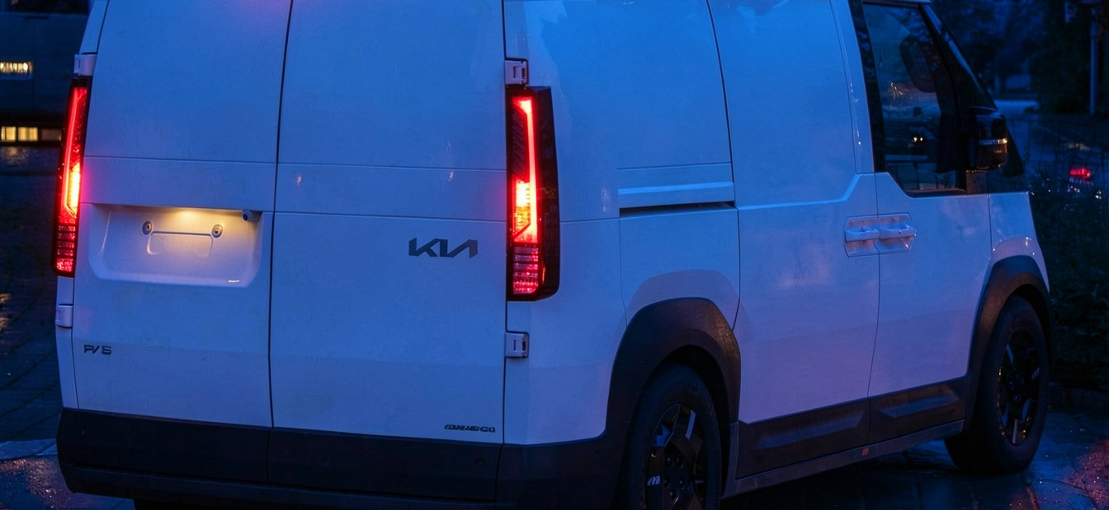
PV5 GroundWatch
기대 효과
기존 문제와 개선 결과
측정 결과가 다음 행동으로 이어지는 지하안전 관리체계
구분
기존 문제
GroundWatch의 해결 방식
확인할 개선 지표
01 기록
조사 결과가 시점별 파일로 남습니다
같은 경로 데이터를 위치·시간 기준으로 누적
시점별 비교가 가능한 도로 비율
02 선별
변화 구간을 사람이 다시 찾아야 합니다
AI가 변화 후보를 선별, 전문가가 승인
전문가 검토시간·후보 적중률
03 우선순위
다음 조사 순서가 경험에 의존합니다
변화량·신뢰도·주변 위험요인을 함께 표시
고위험 구간 재확인 소요시간
04 현장 위치
과거 측정 위치를 찾기 어렵습니다
RTK와 현장 기준점으로 AR 검색 범위 표시
현장 위치 오차·탐색시간
05 업무 연결
넓은 탐사와 정밀조사가 분리됩니다
차량형 GPR 결과를 수동 GPR 작업으로 전환
재방문 횟수·업무 인계시간
06 이력 환류
복구 결과가 다음 조사에 덜 반영됩니다
확인·보수 이력을 4D 지도에 다시 저장
보수구간 재검증 완료율
GroundWatch의 가치는 지도를 만드는 데서 끝나지 않습니다.
한 번의 측정을 다음 판단과 현장 행동으로 연결합니다.
한 번의 조기 발견이,
한 사람의 무사 귀가가 되도록.
사진: Alexander Migl, CC BY-SA 4.0(편집)
TEAM 한 명이라도 살릴 수 있다면 · 16 / 16
Notes:
조사 결과가 시점별 파일로 남고, 변화 구간을 사람이 다시 찾아야 하고, 현장에서 과거 위치를 찾기 어려웠던 문제를 같은 경로의 데이터 누적, AI 후보 선별과 전문가 승인, RTK와 기준점 기반 AR 검색 범위로 바꿉니다. 각 변화는 비교 가능한 도로 비율, 검토시간, 재확인 소요시간, 위치 오차 같은 지표로 확인합니다. GroundWatch의 가치는 지도를 만드는 데서 끝나지 않고, 한 번의 측정을 다음 판단과 현장 행동으로 연결하는 데 있습니다. 한 번의 조기 발견이 한 사람의 무사 귀가가 되도록, PV5 GroundWatch를 제안합니다. 감사합니다. 사진은 Alexander Migl(CC BY-SA 4.0)의 PV5 실차 사진을 편집했습니다.

